Slide 1
Progressive Web App
金天天
Service Worker | Web Push | Notifications
Notes:
希望通过我的分享，能让大家知道什么是pwa,简单的使用service worker ，push和 Notifications。
围绕着这个主题，分三部分进行介绍：

Slide 2
目录
PWA
Service Worker
Push & Notifications
总结

Slide 3
第一部分
Progressive Web App

Slide 4
Progressive Web App
Progressive Web App是一个利用现代浏览器的能力来达到类似APP的用户体验的技术，由Google实现，让浏览器打开的网址像APP一样运行在手机上。
它的核心在于，让一个Web App带来和Native App一样的可靠、稳定、安全、互动性强的用户体验
Notes:
那么接下来看一pwa的一些特性
备注：
如果搜索下 PWA 的历史就会发现，它第一次出现于 Googler Alex Russell 的博客文章《Progressive Web Apps: Escaping Tabs Without Losing Our Soul》中，其主要观点是：Web 的发展方向应该是”在保留灵魂的基础上渐进增强”，而非现在大行其道的 Hybrid App 方向。
总结一下，文章里的 Progressive 主要有这两层含义：
如果用户需要，网页可以渐进式地变成 App，比如被添加到主屏幕、全屏方式运行、离线工作、推送通知消息等。但它仍是 Web 而非放到 App Store 里。
所有这些“使得 Web 更能与 App 匹敌”的特性都是以渐进的方式增强的，在比传统网页应用更好的同时也保证了降级兼容。
作者：黄玄
链接：https://www.zhihu.com/question/46690207/answer/104851767
来源：知乎
著作权归作者所有，转载请联系作者获得授权。

Slide 5
Progressive Web App的一些特性
Installable
允许用户在他们的主屏幕上“保留”他们发现最有用的应用程序，而不需要使用应用商店。
App-like
感觉像一个应用程序，具有应用程序风格的交互和导航，因为它是建立在应用程序外壳模型上。其实就是第一次渲染渲个壳、等异步数据来了再填充。
Connectivity independent
通过service worker增强离线工作和弱网的时候的网页也能秒开的能力。
Re-engageable
保持用户，其实目前主要就推送通知（push， notification）
Safe
使用https协议
Notes:
在官网上介绍了有10中特性，
在这里简单介绍5种特性。
所有这些“使得 Web 更能与 App 匹敌”的特性都是以渐进的方式增强的，在比传统网页应用更好的同时也保证了降级兼容。
今天主要分享的是service worker、push和notifications。那么下面完们先了解一下service worker。
备注：
2---其实就是第一次渲染渲个壳、等异步数据来了再填充。
官网：https://codelabs.developers.google.com/codelabs/your-first-pwapp/#0
https://m.alibaba.com/ 全球第一家使用PWD的网站

Slide 6
第二部分
Service Worker

Slide 7

在没有service worker时，没有网络的时候
打开网页我们看到的是。。。
Notes:
英文downasaur

Slide 8

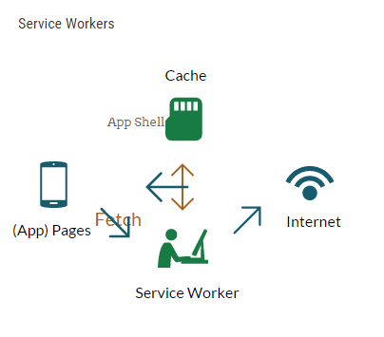
有了service worker，没有网络的时候
Notes:
有了service worker之后，我们就可以正常的访问页面 。（点击）
Service Worker 是坐落于浏览器和因特网管道间的一个东西，他们能建立高效的离线体验，拦截网络请求，并且会根据当前的网络是否可用、服务器的内容是否有所更新来采取合适的策略。他们还允许通知推送和后台同步API。
好吧，鬼知道在说什么，换个人能听懂的，下一页：

Slide 9
Service Worker
为了在离线和弱网环境也能秒开网页。Google搞了个 Service Worker 出来，给了 Web 一个可以跑在后台的线程，它可以搭配非常靠谱的 CacheStorage API 做缓存、可以拦截所有 HTTP 请求并使用 Fetch API 进行 response，一个非常完备的 Proxy 就这么诞生了。
Notes:
要使用service worker首先要在js中注册。
备注：
即使是有网的环境下，也不需要每次网页都要重新载入，而是可以通过缓存，提升速度，实现秒级页面载入。

Slide 10
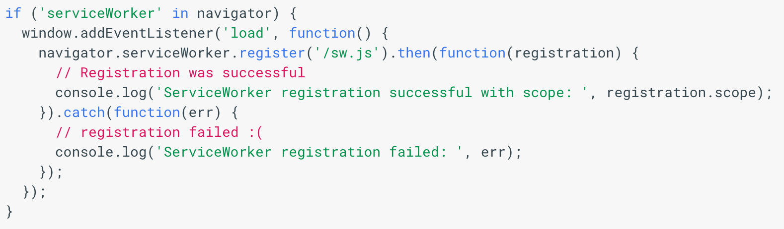
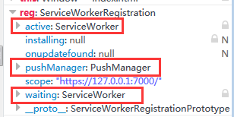
注册service worker
注册的代码：
Notes:
如果页面中注册了service worker，那么浏览器就会下载安装。
有一个需要特别说明的是service worker文件的路径，service worker文件被放在这个域的根目录下，这意味着service worker和网站同源。
换句话说，这个service work将会收到这个域下的所有fetch事件。如果我将service worker文件注册为/example/sw.js，
那么，service worker只能收到/example/路径下的fetch事件
还可以通过scope参数，指定范围。{ scope: './' }

Slide 11
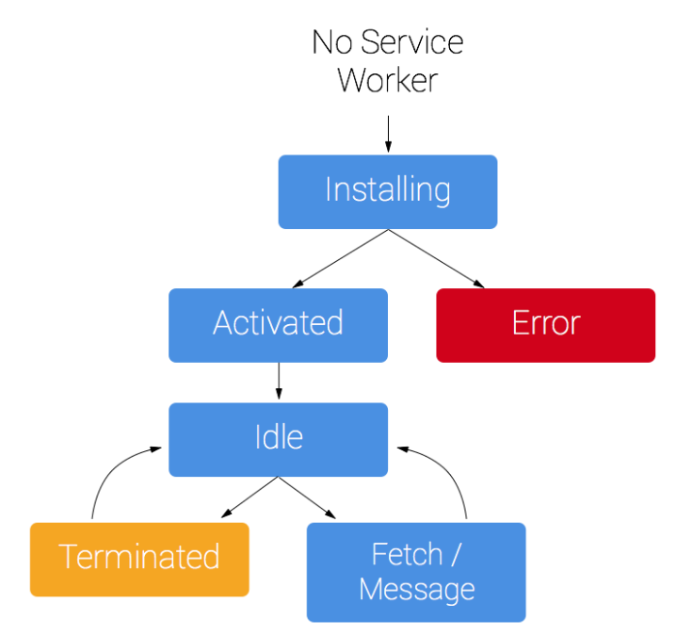
Service worker的生命周期
Notes:
Service worker拥有一个完全独立于Web页面的生命周期。
需要特别说明的是，是否销毁由浏览器决定，如果一个service worker长期不使用或者机器内存有限，则可能会销毁这个worker
Idle 空闲
备注
1. 安装 浏览器会加载并缓存一些静态资源。如果所有的文件被缓存成功，sw就安装成功了。如果有任何文件加载或缓存失败，那么安装过程就会失败，service worker就不能被激活（也即没能安装成功）。如果发生这样的问题，别担心，它会在下次再尝试安装。
2. 激活，激活成功之后，打开chrome://inspect/#service-workers可以查看到当前运行的service worker
只有在激活的状态下才会针对系统事件抓取资源，不激活的时候，不会占用系统资源。
3. 监听fetch和message事件
在install事件中，只是缓存这些文件。想让浏览器使用缓存，就是在fetch事件中就进行处理的。在后面会讲到fetch
message是和浏览器之间通信的事件
4. 销毁，是否销毁由浏览器决定，如果一个service worker长期不使用或者机器内存有限，则可能会销毁这个worker

Slide 12
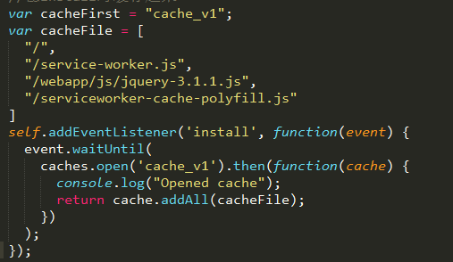
Install的时候都做什么了？
Notes:
1. 安装
浏览器会加载并缓存一些静态资源。如果所有的文件被缓存成功，sw就安装成功了。如果有任何文件加载或缓存失败，那么安装过程就会失败，service worker就不能被激活。如果发生这样的问题，它会在下次再尝试安装。
安装成功之后，就会进入激活状态。
备注
Self是service worker 的全局上下文执行环境
ServiceWorkerGlobalScope.oninstall()

Slide 13
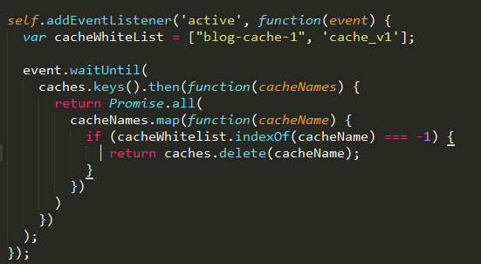
激活
调试：chrome://inspect/#service-workers
Notes:
激活的时候会删除之前缓存的文件。
激活成功之后，打开chrome://inspect/#service-workers可以查看到当前运行的service worker
只有在激活的状态下才会针对系统事件抓取资源，不激活的时候，不会占用系统资源。

Slide 14
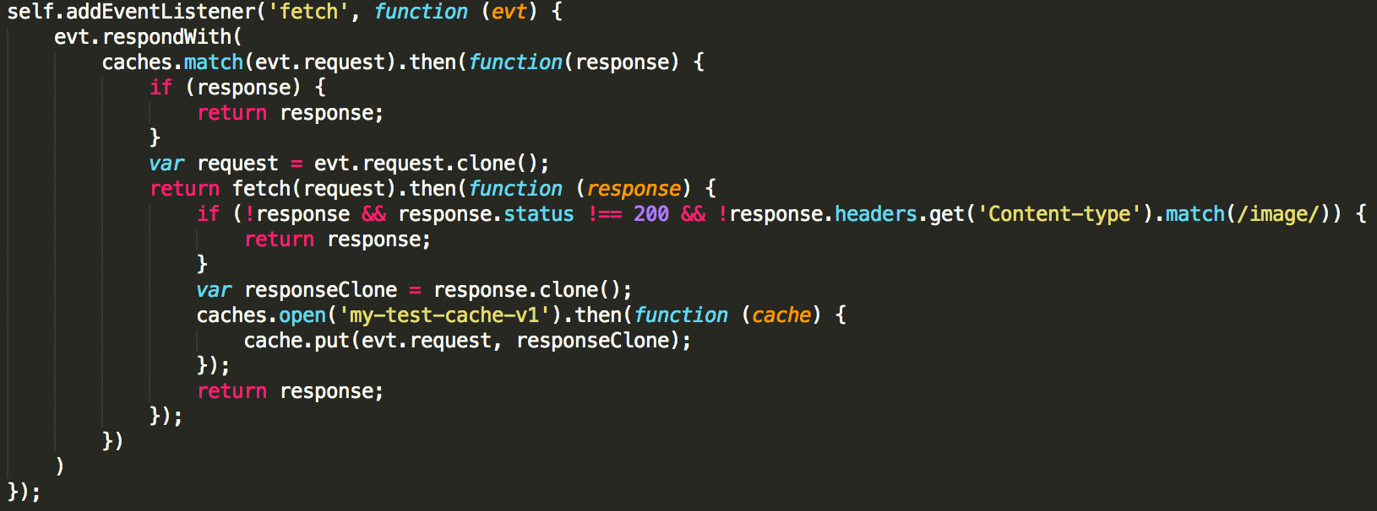
fetch
在页面发起http请求时，service worker可以通过fetch事件拦截请求，并且给出自己的响应。
1. fetch()方法返回的是Promise对象，通过then方法进行连续调用，减少嵌套。
2、2. 提供了Request、Response对象。
Request：对象发起。
Response：？
http://www.alloyteam.com/2016/01/9274/
Notes:
Fetch事件获取浏览器请求。
在service worker出现之前，前端确实不会自己给自己发消息，
但是有了service worker，就可以在拦截请求之后根据需要发回自己的响应，对页面而言，这和普通的请求结果并没有区别，
这是Response的一处应用。
在fetch方法中：
首先检缓存中是否已经缓存了这个请求，如果有，就直接返回响应，就减少了一次网络请求。否则我们返回一个实时从网络请求fetch的结果。
如果我们想要增量地缓存新的请求，我们可以通过处理fetch请求的response并且添加它们到缓存中来实现。
如果是图片，要先复制一份response，原因是request或者response对象属于stream，只能使用一次，备份之后一份存入缓存，另一份发送给页面。

Slide 15
Message
页面和serviceWorker之间可以通过posetMessage()方法发送消息，发送的消息可以通过message事件接收到。
这是一个双向的过程，页面可以发消息给service worker，service worker也可以发送消息给页面，由于这个特性，可以将service worker作为中间纽带，使得一个域名或者子域名下的多个页面可以自由通信。

Slide 16
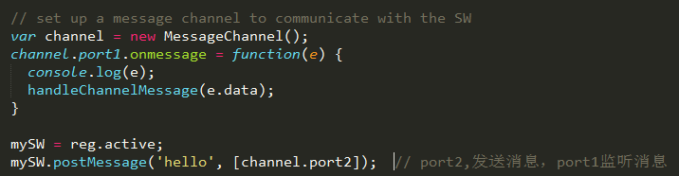


message代码

Slide 17
如何更新一个Service Worker
1、更新你的service worker的JavaScript文件
当用户浏览你的网站，浏览器尝试在后台下载service worker的脚本文件。只要服务器上的文件和本地文件有一个字节不同，它们就被判定为需要更新。
2、更新后的service worker将开始运作，install event被重新触发。
3、在这个时间节点上，当前页面生效的依然是老版本的service worker，新的servicer worker将进入"waiting"状态。
当前页面被关闭之后，老的service worker进程被杀死，新的servicer worker正式生效。
4、一旦新的service worker生效，它的activate事件就被触发。
5、代码更新后，通常需要在activate的callback中执行一个管理cache的操作。因为你会需要清除掉之前旧的数据。

Slide 18
注意事项
1、Service worker运行在一个worker的环境中：因此，他不会用dom的访问权，并且是在主线程之外的另一个线程中运行来加速你的APP，所以它不会造成阻塞。它的设计是完全异步的，因此，同步的XHR请求和localStorage都不能应用在service worker中。
2、Service workers 只通过HTTPS运行，在本地可以使用http
3、Service workers 只能操作同源的文件
4、接口都是使用Promise实现的。
这是service worker的核心工作机制。
Notes:
Promises是一种非常适用于异步操作的机制，一个操作依赖于另一个操作的成功执行。

Slide 19
可以干什么
1、后台数据同步
2、响应其它源的资源请求
3、集中获取不易计算的数据的更新，比如 地理位置 和 陀螺仪信息，这样多个页面就可以利用同一组数据了
4、为了开发目的，在客户端进行CoffeeScript, less, CJS/AMD模块等 的编译和依赖管理
5、为监控后台服务提供钩子
6、针对特定URL的个性化模板
7、增强性能，比如预取用户将来可能会需要的资源，比如一个相册中的几张新图片
8、对推送消息作出响应息：启动一个service worker来向用户发送一条信息告诉他们有新的可用内容

Slide 20
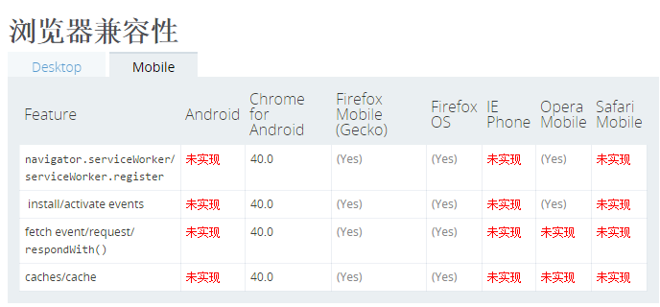
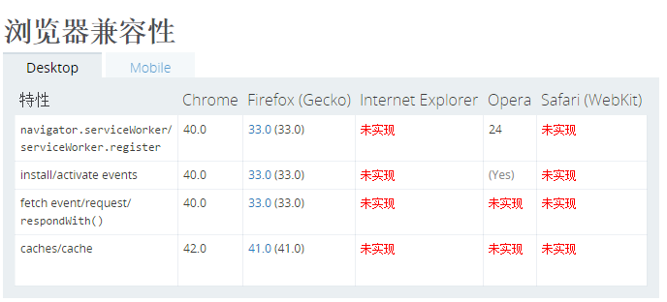
浏览器的兼容性

Slide 21
第三部分
Web push & Notifications

Slide 22
Push
Push API 让 web 应用有了可以接收来自服务端推送来的消息的能力，无论 web 应用是否在用户代理前台运行，甚至当前是否加载完。这让开发者在用户自主选入的情况下实现异步通知和更新，及时的新内容最终会让用户更好的参与。
对于一个应用来说，要想要接收到推送消息，需要有一个被激活的 service worker。当 service worker 处于激活状态时，可以使用 PushManager.subscribe() 来订阅推送通知。

Slide 23
Push Framework
推送消息的过程：
1、应用程序服务器请求push server使用 WEBPUSH-PROTICOL传递一个推送消息。这个请求使用包含在推送描述中的推送端点。
2、push service传递消息到特定的用户代理（浏览器等），与此同时在消息中识别端点。
3、用户代理（浏览器）识别预定的service worker并且在必要的时候激活它。同时传递推送消息给service worker。
Notes:
应用程序服务器是通过很多协议来为应用程序提供商业逻辑。
推送消息的过程：
1、应用程序服务器请求push server使用 WEBPUSH-PROTICOL传递一个推送消息。这个请求使用包含在推送描述中的推送端点。
2、push service传递消息到特定的用户代理（浏览器等），与此同时在消息中识别端点。
3、用户代理识别预定的service worker并且在必要的时候激活它。同时传递推送消息给service worker。

Slide 24
Notifications
通知接口（the Notifications API）允许网页来控制显示给用户的通知 ——这些通知会出现在用户浏览窗口的最顶层，因此甚至可以在用户切换了标签页或者切换到其他应用后仍能显示

Slide 25
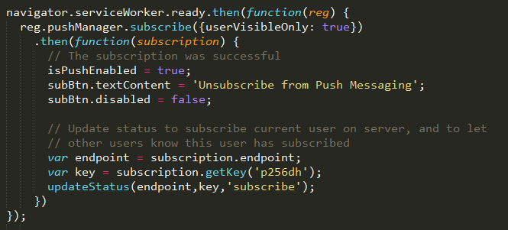
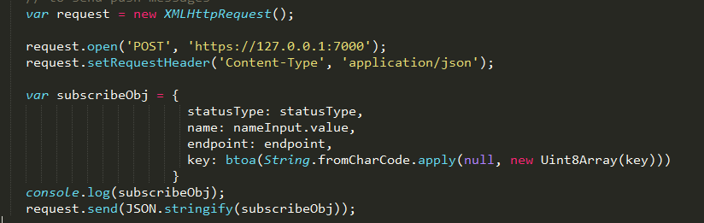
订阅消息代码示例

Slide 26

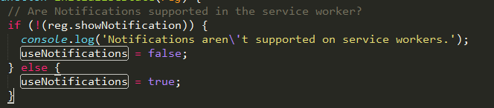
显示消息

Slide 27
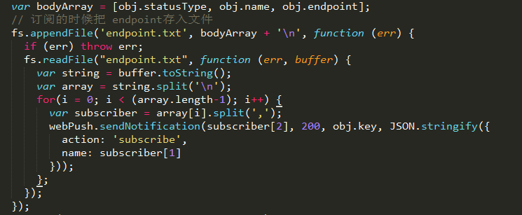
服务器端代码

Slide 28
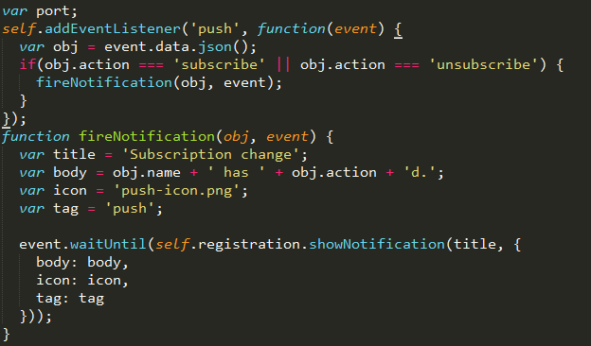
显示通知
Notes:
在接收到消息时，sw会触发一个push事件
通过postMessage()和页面通信

Slide 29
注意事项
每一个订阅对 service worker 来说都是唯一的。同时订阅的端点也是一个唯一的 功能性 URL：端点的信息是给应用发送信息的全部必要条件。所以端点地址需要保证隐私，否则其他应用也可以向你的应用发送消息。
PWA的消息推送走的GCM（FCM）通道，因此不依赖于浏览器和页面本身是否打开，就可以直接通过Android底层的通道触达用户，并且整个消息的展示和点击流程和app几乎一模一样。通过这个产品，之前web端无法主动触达用户的问题得到了极大的解决，但是，这个消息推送是需要用户主动订阅的。
****************************************************************
Google Cloud Messaging for Android (GCM) 是一项使您将推送通知消息发送到 Android 应用程序的服务
Notes:
参照mdn demo

Slide 30
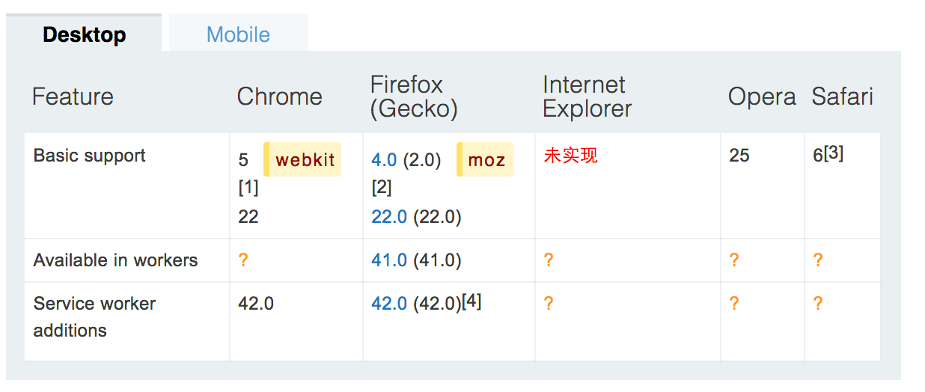
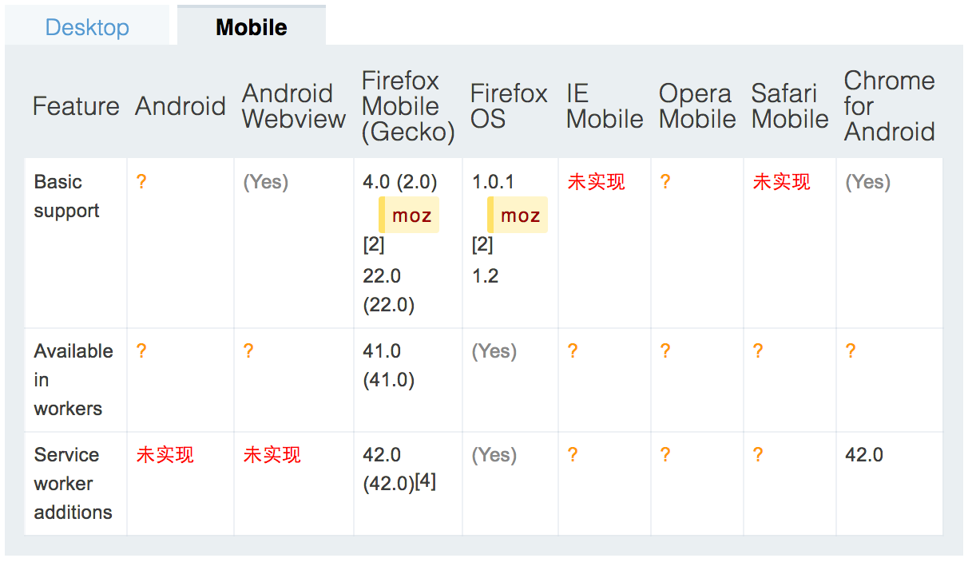
浏览器兼容性

Slide 31
第四部分
总结

Slide 32
总结
缺点：
1、门槛不低（要求 HTTPS；Service Worker 的 API 比较 low-level）
2、浏览器支持不够完美（Safari 短期内不会支持，在 5 年计划里提了一嘴）
3、用户习惯 （让用户习惯于网页可以离线工作并不是短期可以达到的）
优点：
1、刚才提到的，所有这些现代 Web 能力。
2、由于这些都是 “优雅降级、渐进增强” 的，给支持的设备更好的体验，不支持的设备也不会更差。
3、代表着 Web App 自身的一种进化方向

Slide 33
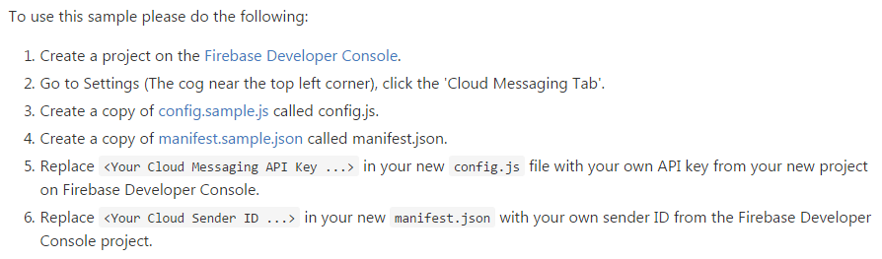
创建https环境
使用firebase的托管功能
https://console.firebase.google.com/

Slide 34
使用PWA的网站
https://m.alibaba.com/ 全球第一家使用PWD的网站
https://www.igeeksblog.com/iphone-8-may-bumpy-ride-2017/

Slide 35
谢谢

